Slide 1


不一般的hr
主讲人：kerwin

Slide 2
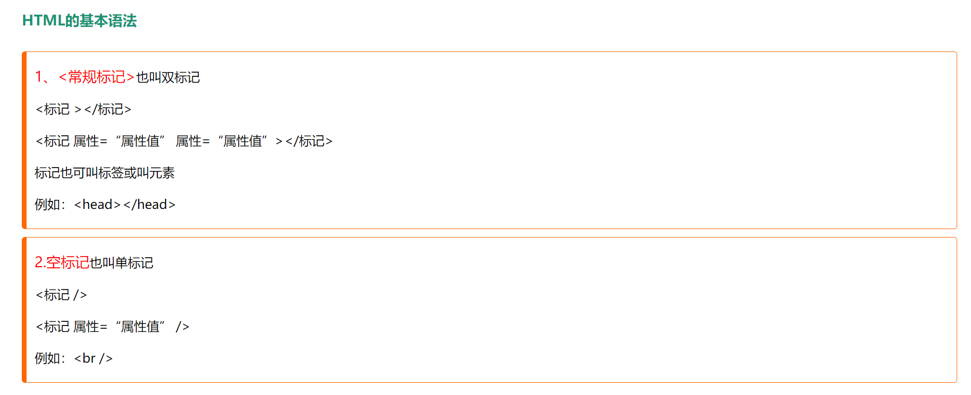
1. 不一般的hr
01

Slide 3
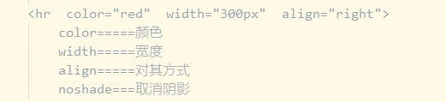
1. 不一般的hr
02

Slide 4
Thank you
谢谢观看

